Slide 1

☺️5月LP制作☺️
2019/05/02

Slide 2
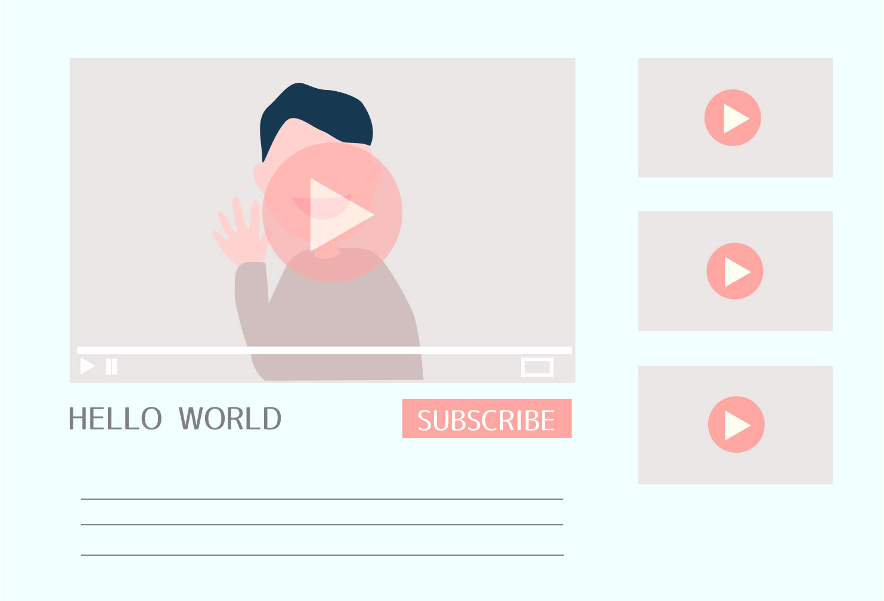



ランディングページ(LP)とは？
1ページでお問い合わせや資料請求・商品の購入などを促す、独立したページのこと。
今回の場合、ランディングページを見た人に「Career Worq cafe」の
ページへアクセスしてもらうことが目標です。
ランディングページと通常のWebページの違いは各自で調べてみてね！
LPを増やすことで
アクセスするきっかけを 増やすことができる！
☺️
☺️
LP
LP
☺️
アクセス数を増やしたいページ
検索して直接アクセス
LP
☺️
☺️
☺️

Slide 3
考えてもらいたいこと
・就活カフェにアクセスしてもらえそうなターゲット層の選定
・レイアウト（キャッチコピー・素材・文章・ページの構成など）
＜役割分担＞
テク2期⇒ランディングページの見た目の部分全般
村田⇒それを元に制作を進める
※デザインに関するアドバイスは、ぜひ谷口さんにお願いしてみてください。
実際のLPを見て、良いと思ったものはどんどん取り入れてみてください。
「ランディングページ集めました。」 http://lp-web.com/

Slide 4
Wix（無料でHPやLPが作れるサイト）で作成します。
https://ja.wix.com/lp-lang/fb-acquisition-ja
＜お願い＞
各チームで1つ、SCのメールアドレスでアカウントを作ってください。
（同じアカウントで複数サイトを作成すると、URLが似たようなものになり、
作成元が同じだとユーザーにバレるため）
そこにログインして僕が制作を進めていきます。
※設定して欲しいパスワードは後で各チームに送ります。
※アドレスがWixにログインする時のID代わりになるだけなので、
個人情報が特定できるなどといったことは一切ありません。

Slide 5
今後のスケジュール
＜5月2日(木)〜7日(火)＞ 各チームで話し合い、ラフを作成
＜5月8日(水)＞ SP研修後に全チーム中間報告会＋ラフの提出
＜5月9日(木)〜24日(金)＞ 引き続きLPの企画の詳細を詰める
※24日(金) 最終〆切！ ここでの提出方法は後日共有します
＜5月31日(金)＞ 提出してもらった企画を元に形にする(村田)
◎面接解禁の6月1日までに各ランディングページを公開するのが目標！！

Slide 6
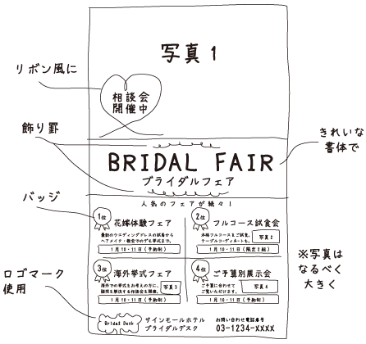
中間報告会(5月8日)
・手書きのラフ(大まかなデザイン案のこと)を提出
・学生が携帯でアクセスすることを想定して、
縦長のラフを書いてください。
・ページの概要（どの層をターゲットにしたのかなど）と
ともに、LPを見た人に就活カフェに飛んでもらうために
意識したことをデザイン面でも伝えられるように考えて
みてください。
ラフのイメージ

Slide 7
条件
・ページ内に「Career Worq cafe」以外のリンクは貼らない。
・必ず1枚のページにする。
情報を増やしたい場合はページを縦長にしていく。
・ページを読みやすくするために、文章よりイメージ画像を多用する。
・機能は初めはたくさん入れなくて良い。
シンプルなデザインで完成させて、6月以降に少しづつ改良を
重ねていくイメージで！

Slide 8
注意事項
・「なぜこの画像を選択したのか」「ボタンの位置がここにある理由」など、このデザインにした
意味や理由を考えて、説明できるようにお願いします。（見た目が可愛いからなど抽象的なものは×）
・自己流で進めず、わからないことはどんどん調べてください。
（ラフの書き方、基本を押さえたランディングページのテンプレート、キャッチコピーの考え方など）
・各チーム1日中話し合える日を2日設けていますが、時間が足りない場合はプログラミング研修の
行き帰りや研修前後の時間も利用しながら進めていって欲しいです。
・村田は平日は終日浅草橋にいるので、わからないことや質問は気軽に質問してください。
WowTalkでもOK！事前に連絡をいただければ研修前後の時間でもOK！

Slide 9
この企画から学んで欲しいこと
◯プログラムを組むだけにならず、「企画」段階の頭を養おう
⇒キャンペーンでお客様のために動いていることはこの企画でも活かせるはず！
◯チームでの働き方を知る
⇒それぞれの役割を考えてチームで1つのものを作り上げよう！
LP制作チーム
緑チーム
☺️
☺️
就活カフェ事業
依頼
村田・谷口さん
☺️
☺️
紫チーム
赤チーム
ページのアクセス数を増やして欲しいなぁ
☺️
☺️
☺️
☺️

Slide 10
最後に☺️
これは「就活カフェの流れを作って欲しい」というご依頼で、保坂さんから
いただいた立派な「お仕事」です。プログラミング研修は学びの場として
活用して欲しいですが、この企画は研修や勉強としてではなく、仕事として
主体的に取り組んでもらいたいです。
研修もSPもあり、両立が大変なのは去年僕も経験したので、とてもわかります。
なので、わからないこと・できないことは、みんなから気軽に相談してください。
素敵なLPページができるように、みんなで助け合って頑張りましょう☺️

